Slide 1
МУЛЬТИМЕДІЙНИЙ ДОДАТОК ДЛЯ ЕМУЛЮВАННЯ ЗОРЯНИХ СИСТЕМ
Мальований Денис Олегович

Slide 2

Науково-дослідна робота присвячена створенню мультимедійного кросплатформного прикладного додатку для емулювання зоряних систем та популяризації технічних наук, зокрема астрономії, фізики, математики та інформатики. Програму можна використовувати як для гри та дослідження Всесвіту, так і для наукових симуляцій. ПЗ позиціюється як одно- та багатокористувацька гра.

Slide 3
Об’єкт дослідження – технології й методи створення ПЗ для фізичного моделювання. Предмет дослідження – створення прикладного ПЗ для моделювання зоряних систем. Практична цінність – можливість використання програми для навчання, експериментів і розваг. Додаток аналогів не має.

Slide 4
Для прототипування архітектури ПЗ я використав мову й середовище програмування Processing, що базується на Java і має вбудовану графічну бібліотеку OpenGL. Вона надає багато можливостей при роботі з графікою, а багата документація й різноманіття функцій робить процес розробки значно легшим.

Slide 5
Для кінцевої реалізації архітектури ПЗ використана мова програмування C++ разом із графічною бібліотекою OpenGL. Такий варіант використовує в рази менше пам’яті, має в рази більшу швидкодію, а також графічні покращення. Крім того, архітектура коду має кращий вигляд, оскільки Processing багато в чому обмежує розробника.

Slide 6
Слід наголосити, що додаток саме емулює взаємодію компонентів зоряних систем. Тобто всі розрахунки між будь-якими космічними тілами відбуваються у кожен такт виконання за законами всесвітнього тяжіння та Ньютона.

Slide 7
Архітектура ПЗ складається з таких класів: Interface (Camera, Telescope, ButtonServer (Button всередині), KeyServer (Key всередині), SoundtrackThread та TextureLoaderThread всередині), Space (Body всередині), Client та Server.

Slide 8
Клас Space створений для керування симуляцією. Містить підклас Body – модель небесного тіла.

Slide 9
Клас Database створений для роботи зі статичними файлами. Клас Interface створений для взаємодії з користувачем. Його підклас Button реалізує кнопку та поле введення, а ButtonServer обслуговує ці кнопки. Аналогічно Key (клавіша) та KeyServer. Клас Camera реалізує камеру, Telescope – телескоп, а SoundtrackThread та TextureLoaderThread – потоки програвання музики та завантаження текстур.

Slide 10
Клас Client створений для мультиплеєру. Клас Server створений для керування багатокористувацькою грою. Він наслідує Client.

Slide 11
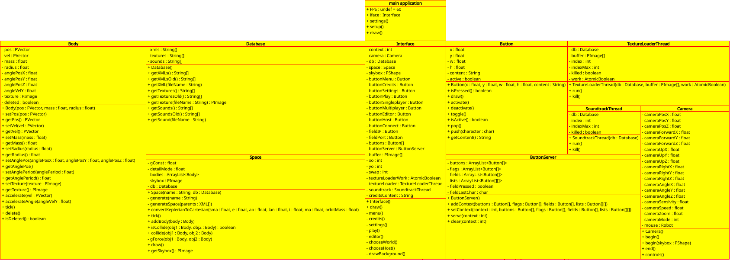

Slide 12
Початкові дані про світи зберігаються у відповідних XML-файлах ієрархічно. Тобто між тегами одного небесного тіла розташовується інформація про його супутники.

Slide 13
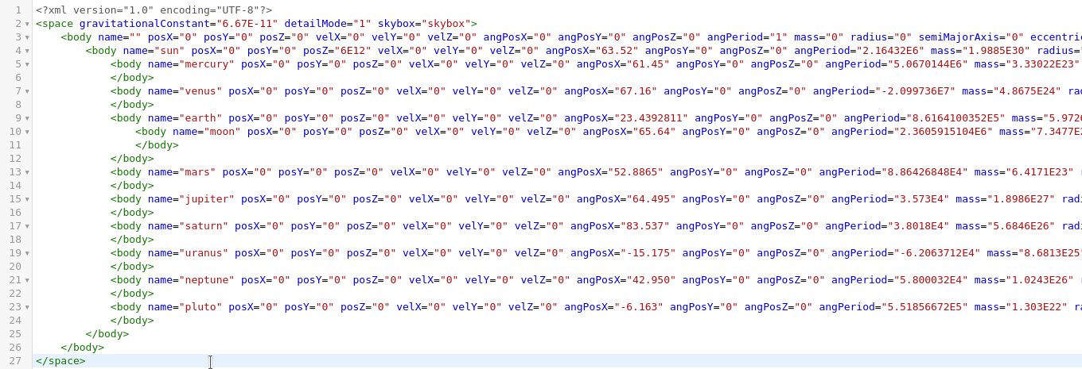
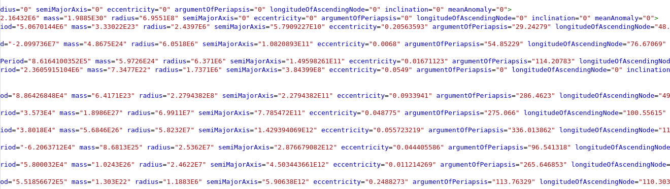
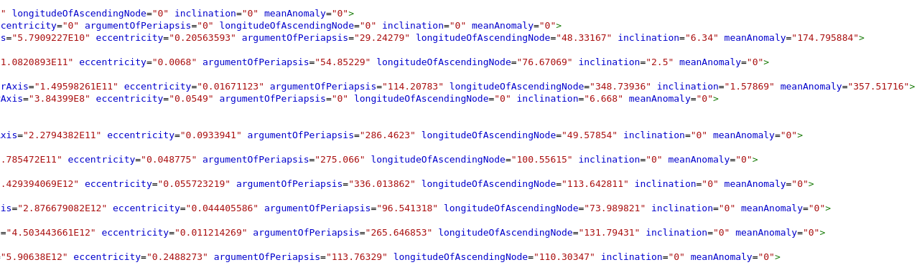

Slide 14
Після запуску гра зустрічає Вас у головному меню з анімованим фоном. Ви можете перейти до екрана вибору світу для гри або редагування, а також титрів. Ви можете обрати режим поодинокої або багатокористувацької гри.

Slide 15
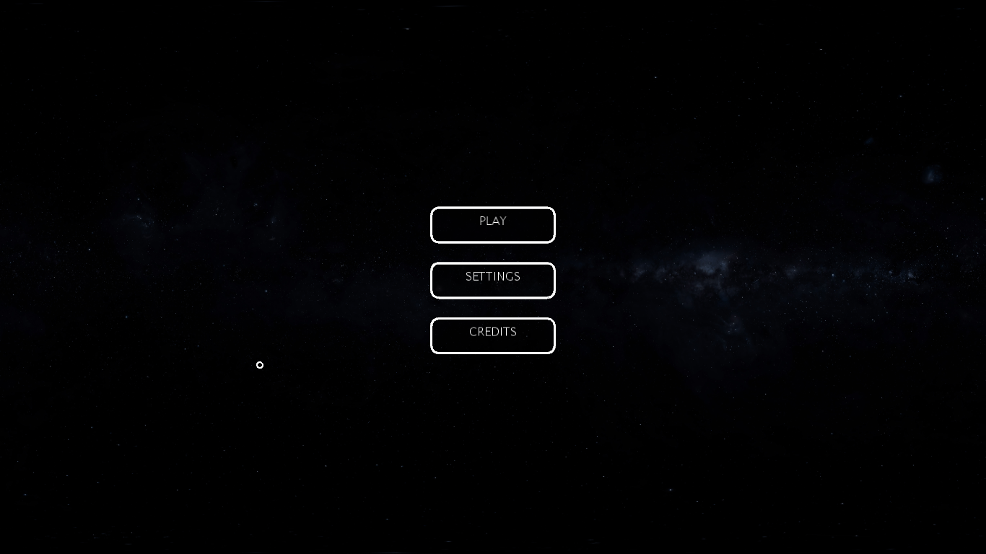

Slide 16
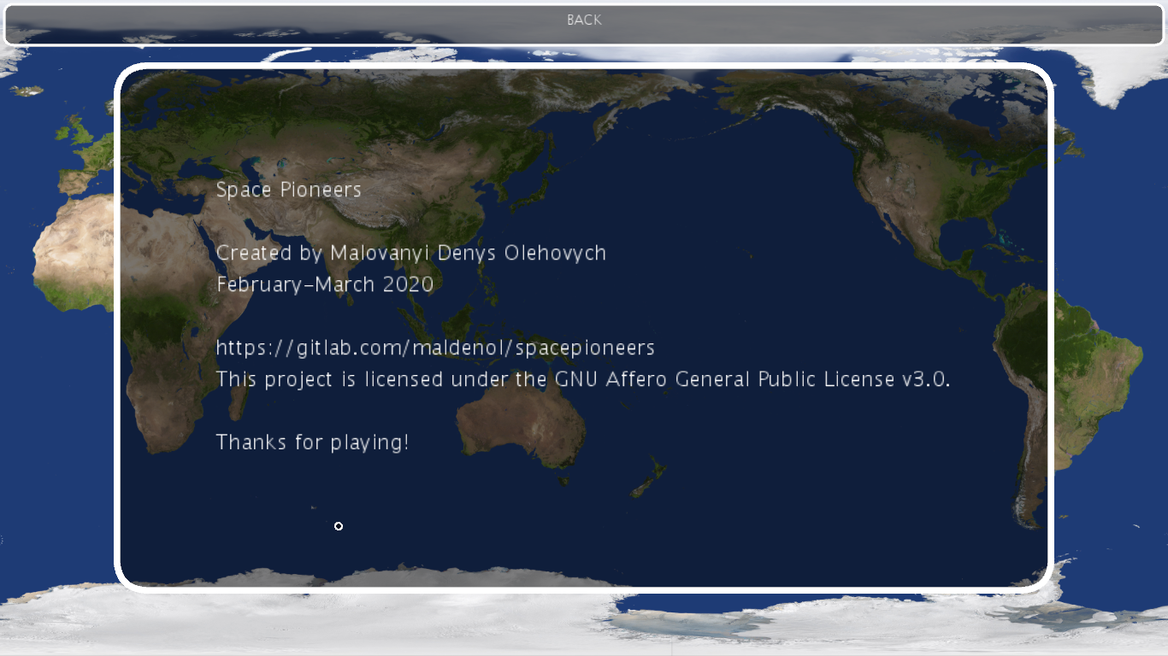

Slide 17
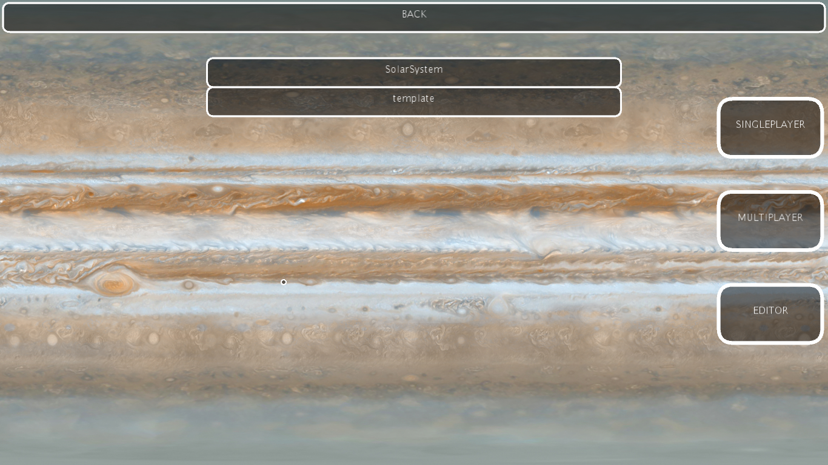

Slide 18
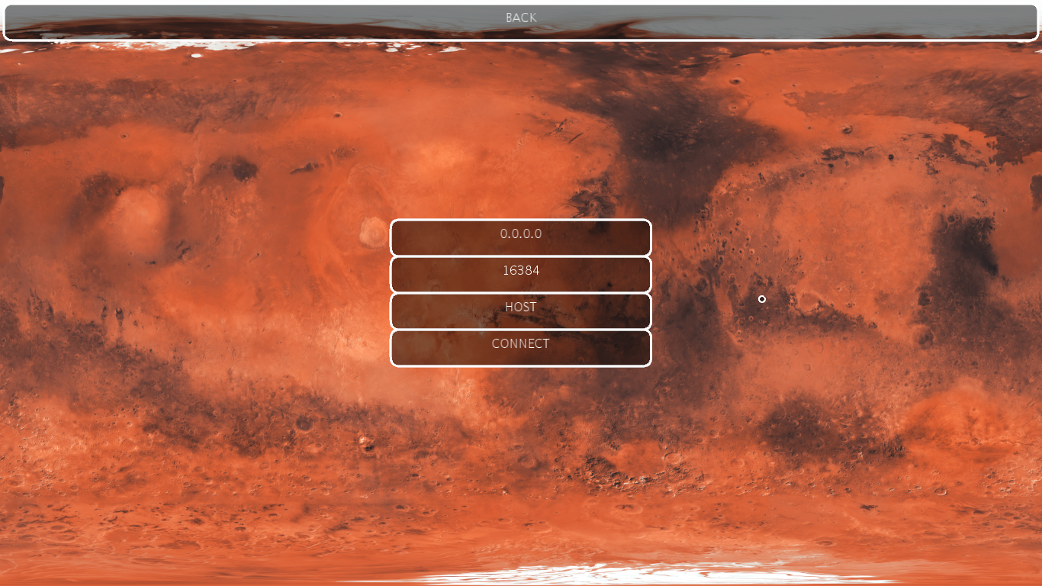

Slide 19
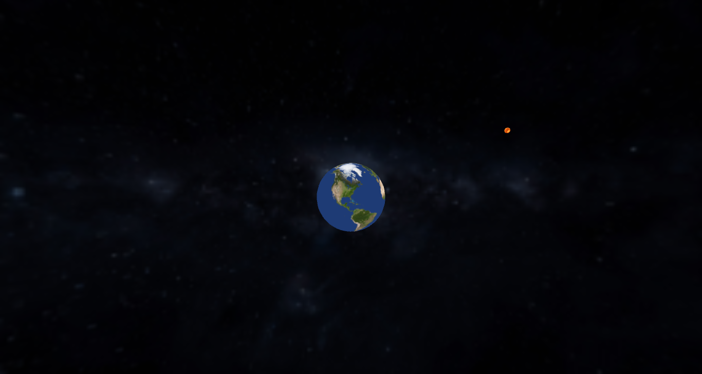

Slide 20
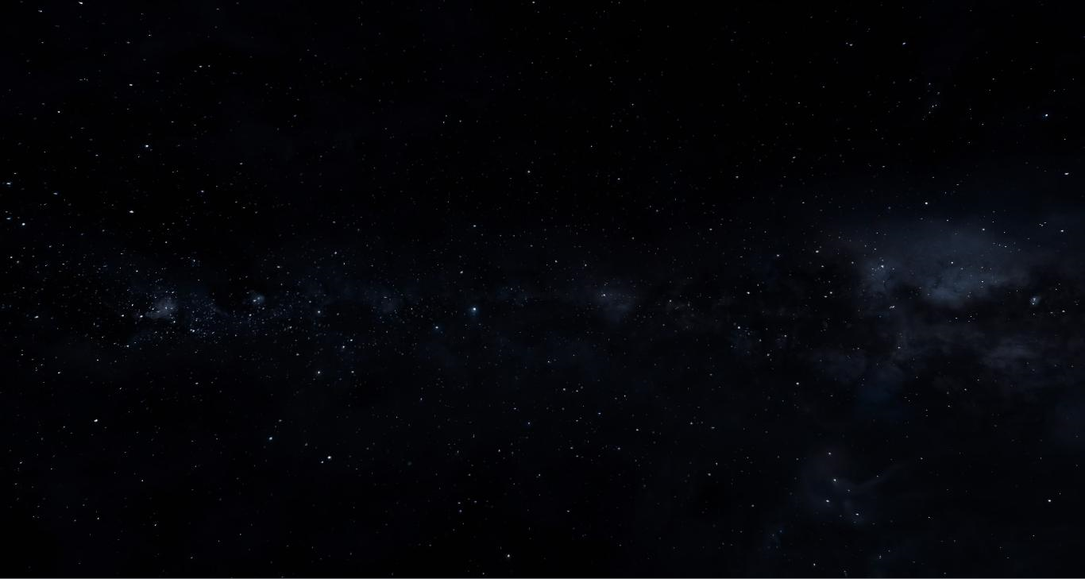

Slide 21
Висновки: була ретельно досліджена та програмно реалізована модель зоряних систем. Створено інтерфейс для взаємодії з симуляцією, з можливістю завантаження, генерації й редагування власної зоряної системи, керування власним космічним телескопом та гри у режимі мультиплеєру.

Slide 22
Використовуючи розроблену програму люди навчаються, експериментують, набувають знань у сфері астрономії й фізики. Крім того, ПЗ можна використовувати для науково точної симуляції зоряних систем.

Slide 23
Дякую за увагу!
Початковий код проєкту доступний за адресою https://gitlab.com/maldenol/spacepioneers/
і ліцензований під GNU AGPLv3

